Slide 1
Die Präventionsinitiative STARK – eine Erfolgsgeschichte
Anette Henrich
08. April 2019

Slide 2
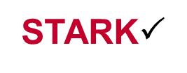
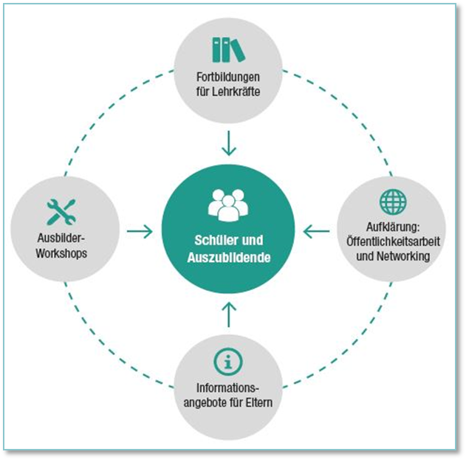
Präventionsinitiative
Stärkung des positiven Umgangs mit psychischen Belastungssituationen
Förderung der psychischen Gesundheit
bei jungen Erwachsenen in Schule & Ausbildung
Information und Schulung von Multipli-katoren

Slide 3
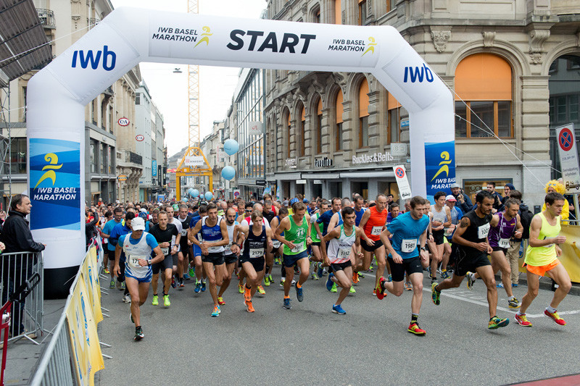
START-Schuss STARK am 13. Juli 2016
IHK Akademie Westerham

Slide 4
Entwicklung des STARK – Leitfadens
Vermittelt Basiswissen zu Themen Gesundheit, Stress und Prävention
Befähigt Lehrkräfte, Trainings mit ihren Schülern durchzuführen und praktische Übungen direkt im Unterricht einzusetzen
Ermöglicht Selbsterfahrung und trägt auch zur Lehrergesundheit bei
Flexibles Konzept - individuell an Schule anpassbar

Slide 5
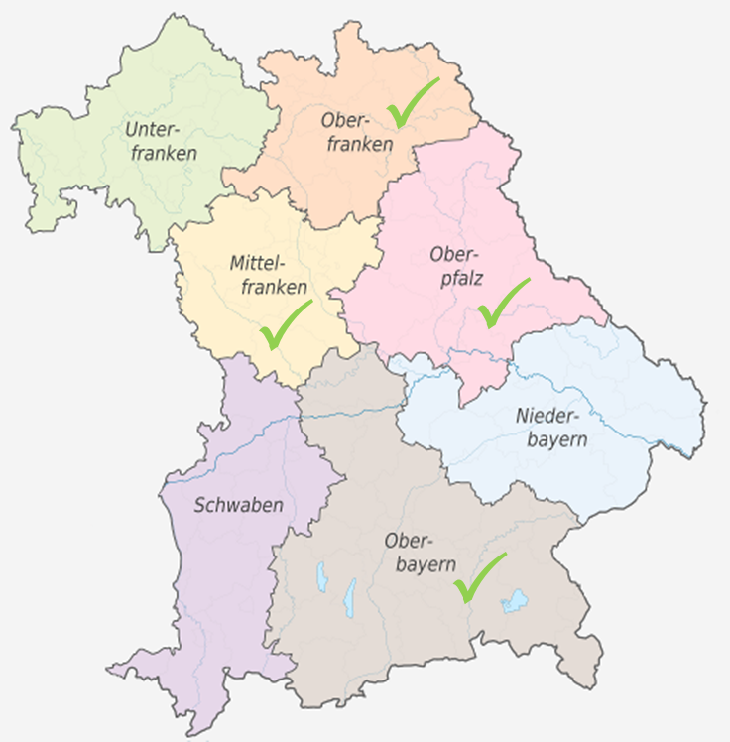
Reichweite (seit Okt. 2016)
40 Workshops
600 Teilnehmer
43 Berufsschulen
42 Mittelschulen
12 Gymnasien
11 Realschulen
3 Wirtschaftsschulen
7 Fachoberschulen

Slide 6
Weitere Aktivitäten
Wissenschaftliche Evaluation an 7 bayerischen Berufsschulen durch INIFES
Lehrkräfte-Befragung
Verschiedene „Best Practice“ – Beispiele zur Umsetzung von STARK
Teilnahme an Veranstaltungen, Tagungen, Messen
Presse- und Öffentlichkeitsarbeit

Slide 7
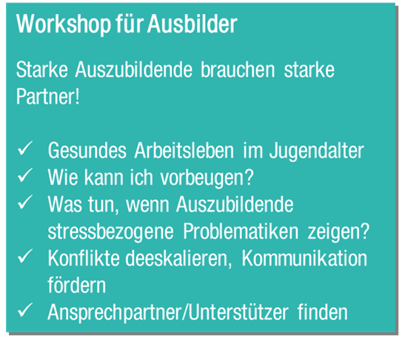
Ausblick 2019 – Ausbilder-Workshop
STARK kompakt
Fortbildungen von 1 Tag
Lösungen für konkrete Praxissituationen (z.B. Umgang mit Prüfungsangst, Konflikte mit Kollegen & Ausbildern, Fehlzeiten, etc.)
„Schnupper“-Workshop am 21. Mai 2019 im Bildungswerk der Bayerischen Wirtschaft e.V.

Slide 8
Ausblick 2019 – Gütesiegel „Modellschule“
Auszeichnung Modellschule STARK
Verankerung von STARK im Schulkonzept
Gezielte Unterstützung der schulischen Gesundheitsförderung
Einmalige Sonderförderung
Kontinuierliche Fortbildungen
Prozessbegleitung / Supervision

Slide 9
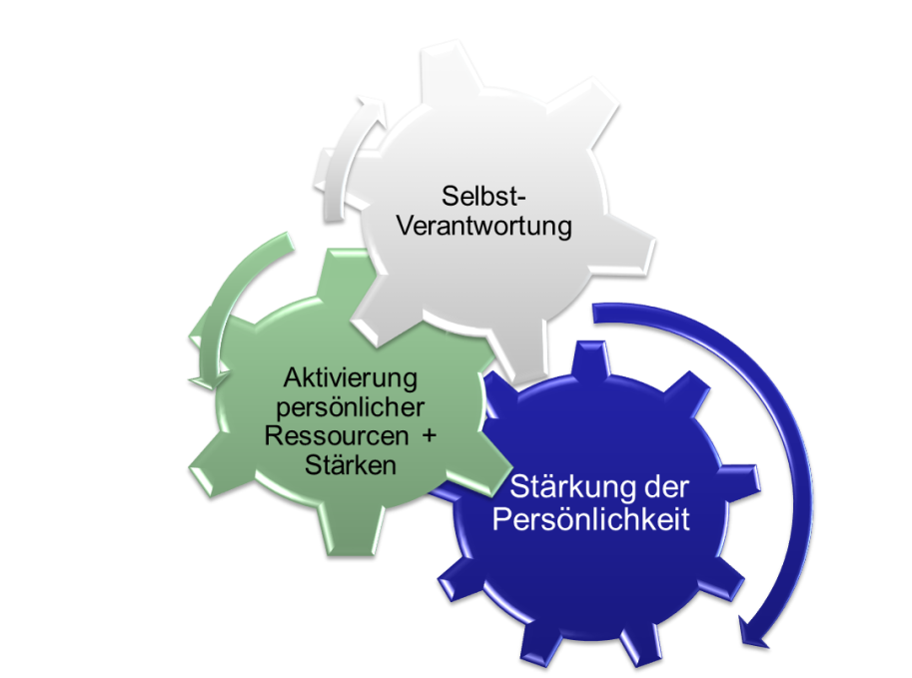
Die Vision…
Aufnahme von STARK in den Lehrplan
Integration von STARK in den AdA-Schein
Stärkung der Lebenskompetenz

